Slide 1
EngRizz
Веб-сайт центра изучения английского языка

Slide 2
Что такое веб-сайт
Веб-сайт это совокупность веб-страниц работающих в пределах одного веб-сервера. Веб-сервер хранит содержимое веб-сайта, а также код который запускает развёртывание сайта у пользователя (движок сайта). Также для сохранения большого объема данных используется БД

Slide 3
Веб-сайт
Веб-сервер
База данных
CMS система
Физический сервер
СУБД
Серверное ПО
СУБД: Postgresql
Графическая оболочка: pgAdmin4

Slide 4
Веб-сервер
сервер, принимающий HTTP-запросы от клиентов, обычно веб-браузеров, и выдающий им HTTP-ответы, как правило, вместе с HTML-страницей, изображением, файлом, медиа-потоком или другими данными.
Веб-сервером называют как программное обеспечение, выполняющее функции веб-сервера, так и непосредственно компьютер (см.: Сервер (аппаратное обеспечение)), на котором это программное обеспечение работает.
Клиент, которым обычно является веб-браузер, передаёт веб-серверу запросы на получение ресурсов, обозначенных URL-адресами. Ресурсы — это HTML-страницы, изображения, файлы, медиа-потоки или другие данные, которые необходимы клиенту. В ответ веб-сервер передаёт клиенту запрошенные данные. Этот обмен происходит по протоколу HTTP.

Slide 5
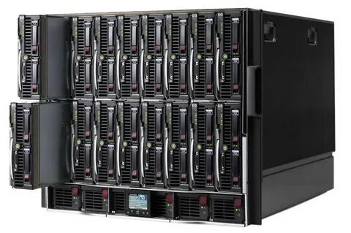


Веб-сервер
Сервер (ПО)
Сервер (АО)
Программный компонент вычислительной системы, выполняющий сервисные (обслуживающие) функции по запросу клиента, предоставляя ему доступ к определённым ресурсам или услугам. Например доступ к запросам БД
Сервером называется компьютер, выделенный из группы персональных компьютеров (или рабочих станций) для выполнения какой-либо сервисной задачи без непосредственного участия человека. Сервер и рабочая станция могут иметь одинаковую аппаратную конфигурацию, так как различаются лишь по участию в своей работе человека за консолью.
Некоторые сервисные задачи могут выполняться на рабочей станции параллельно с работой пользователя. Такую рабочую станцию условно называют невыделенным сервером

Slide 6



Средства разработки веб-сайта
Insomnia
Visual Studio Code
API-приложение для тестирования работоспособности сервера через HTTP-азпросы
Позиционируется как «лёгкий» редактор кода для кроссплатформенной разработки веб- и облачных приложений. Включает в себя отладчи, инструменты для работы с Git, подсветку синтаксиса, IntelliSense и средства для рефакторинга. Имеет широкие возможности для кастомизации: пользовательские темы, сочетания клавиш и файлы конфигурации. Распространяется бесплатно, разрабатывается как программное обеспечение с открытым исходным кодом
Figma
Онлайн-сервис для разработки интерфейсов и прототипирования с возможностью организации совместной работы в режиме реального времени.
Сервис доступен по подписке, предусмотрен бесплатный тарифный план для одного пользователя. Используется как для создания упрощённых прототипов интерфейсов, так и для детальной проработки дизайна интерфейсов мобильных приложений, веб-сайтов, корпоративных порталов.

Slide 7
Что такое CMS
СMS-система - Content Manager System. Система управления контентом. CMS управляет контентом- содержимым сайта. Некоторые системы управления контентом сайта — это два в одном: обеспечивают работу сайта т.е. являются «движком сайта» и позволяют редактировать его содержимое. Например, Wordpress или Joomla.

Slide 8
CMS
CMS обычно состоит из двух основных компонентов: приложения для управления контентом (CMA) в качестве внешнего пользовательского интерфейса, позволяющего пользователю добавлять, изменять и удалять контент с веб-сайта без вмешательства веб-мастера, и приложение доставки контента (CDA), которое компилирует контент и обновляет веб-сайт.
Основные функции CMS:
предоставление инструментов для создания содержимого, организация совместной работы над содержимым;
управление содержимым: хранение, контроль версий, соблюдение режима доступа, управление потоком документов;
публикация содержимого;
представление информации в виде, удобном для навигации, поиска.

Slide 9
Компоненты CMS
СMS Система управления содержимым
CMA - Приложение для управления контентом
CDA - Приложение доставки контента

Slide 10
CMS
Коробочный CMS
Конструктор
Самописные CMS
Это уже готовая рабочая система, на которой можно создать сайт любой тематики — хоть для детского сада, хоть для нефтеперерабатывающего завода. В «коробке» уже есть необходимый функционал, например шаблоны оформления страниц сайта или варианты структуры блога.
Конструктор — это интернет-платформа для создания сайтов, на которой всё уже продумано и готово: дизайн, размеры блоков и их расположение. Ничего не нужно скачивать и устанавливать. Сайт можно собрать прямо на платформе за час, как лего: выбрать подходящий шаблон из десятков предложенных, двигать блоки, как нравится. Например, на Wix больше 800 шаблонов для разных сфер бизнеса.
Такую систему разрабатывают специально для задач клиента. Программисты с нуля пишут код для создания страниц, добавления видео, фото и любых функций. Например, если на сайте понадобится выделять галочкой выбранные товары и отправлять их в корзину, веб-разработчики пишут для этого новый код, и так каждый раз. Это недешёво и занимает время, так что быстро реализовать новые идеи не получится.

Slide 11







Самописный CMS
Самописный CMS
Сервер
Клиент

Slide 12

Кроссплатформенная среда выполнения JavaScript с открытым исходным кодом, которая позволяет разработчикам создавать серверы, веб-приложения, инструменты командной строки и скрипты.
Включает следующие компоненты:
dotenv
Express
axios
Быстрый, непредвзятый, минималистичный веб-фреймворк для Node.js.
Модуль с нулевой зависимостью, который загружает переменные среды из .env файла в process.env
HTTP-клиент на основе обещаний для браузера и node.js
bcrypt
cors
Библиотека, помогающая вам хэшировать пароли.
Cross-Origin Resource Sharing (CORS) — механизм cовременных браузеров, которая позволяет предоставить веб-страницам доступ к ресурсам другого домена.
pg, pg-hstore
Пакет узлов для сериализации и десериализации данных JSON в формат hstore

Slide 13

ORM(Object-Relational Mapping) объектно-реляционной отображение - технология программирования, которая позволяет обеспечить работы с данными в терминах классов, а не таблиц данных и напротив, преобразовать термины и данные классов в данные, пригодные для хранения в СУБД
Object
Object
Реляционная база данных
Object
ORM (Mapping Logic)
Object
Object
Class

Slide 14

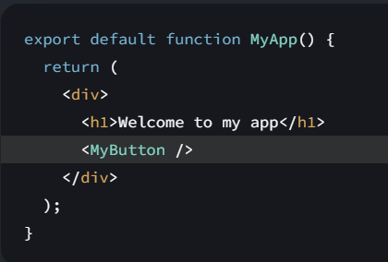
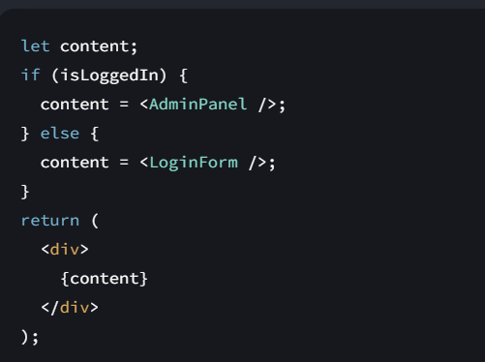
JavaScript-библиотека с открытым исходным кодом для разработки пользовательских интерфейсов.
Синтаксис разметки React называется JSX. Это необязательно, но большинство проектов React используют JSX для удобства.
JSX более строгий, чем HTML. Вы должны закрывать теги типа <br />. Ваш компонент также не может возвращать несколько тегов JSX. Вы должны обернуть их в общий родительский файл, например в <div>...</div> или пустую <>...</> оболочку:
React может использоваться для разработки одностраничных и мобильных приложений. Его цель — предоставить высокую скорость разработки, простоту и масштабируемость.

Slide 15



React-Bootstrap - это полная повторная реализация компонентов Bootstrap с использованием React. Он не зависит ни от bootstrap.js, ни от jQuery
Методы и события с использованием jQuery выполняются в обязательном порядке путем прямого манипулирования DOM. В отличие от этого, React использует обновления состояния для обновления виртуального DOM. Таким образом, React-Bootstrap обеспечивает более надежное решение, поскольку включает функциональность Bootstrap в виртуальный DOM React
свободный набор инструментов для создания сайтов и веб-приложений. Включает в себя HTML- и CSS-шаблоны оформления для типографики, веб-форм, кнопок, меток, блоков навигации и прочих компонентов веб-интерфейса, включая JavaScript-расширения.
Bootstrap использует современные наработки в области CSS, JavaScript и HTML, поэтому использование данного инструмента не всегда может быть правильным решением при использовании старых браузеров.

Slide 16
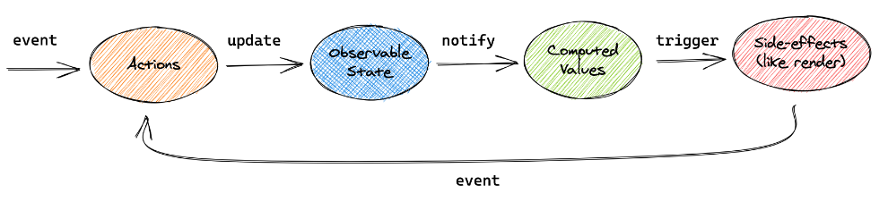
это библиотека на основе сигналов, которая делает управление состоянием простым и масштабируемым за счет прозрачного применения функционального реактивного программирования.
Как и другие подобные библиотеки (например, Redux, Recoil, Hook states), MobX позволяет управлять состоянием вашего приложения, но она отличается простотой и масштабируемостью.
Mobx различает следующие концепции:
State (состояние)
Actions (действия)
Derivations (производные)

Slide 17
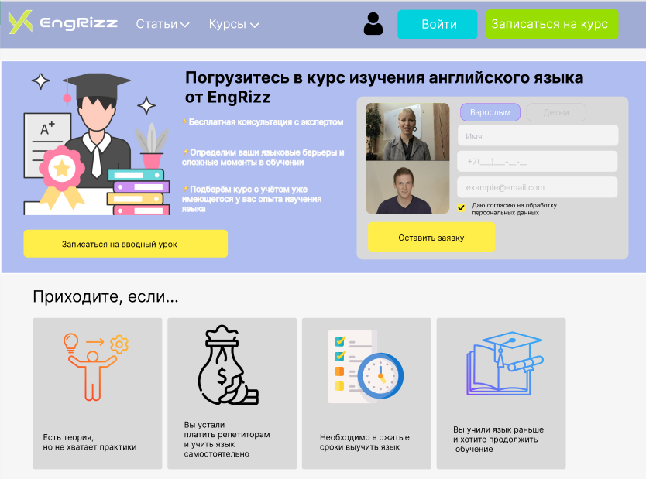
Дизайн-макет веб-сайта
Баннер сайта
Форма отправки заявки с полями: Имя, Телефон, Почта
Раздел «Приходите, если...»
Главная страница. Баннер сайта

Slide 18
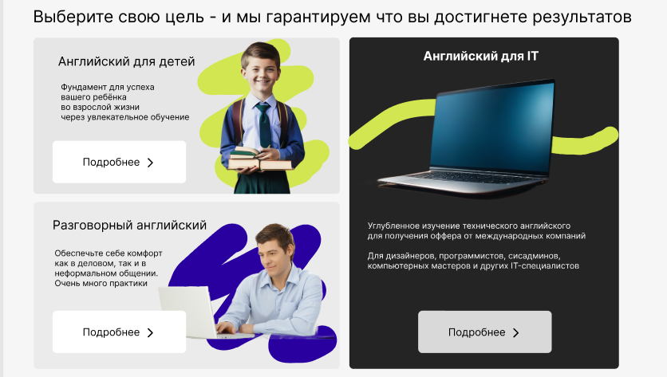
Главная страница. Специализированные курсы

Slide 19
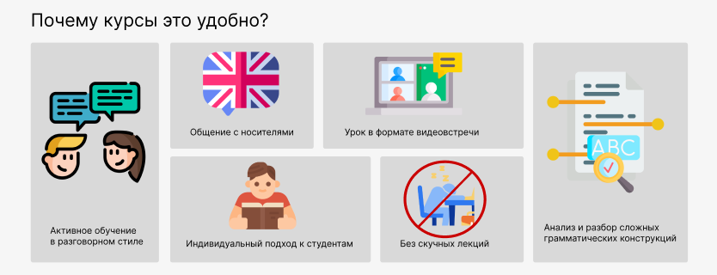
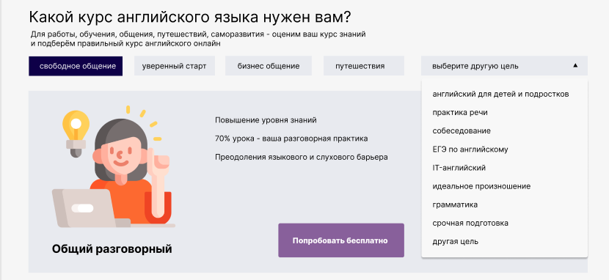
Маркетинговое предложение
Выбор курса по предпочтениям

Slide 20
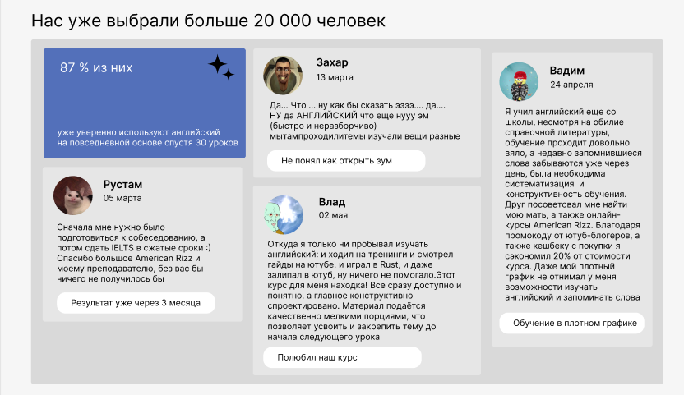
Главная страница. Отзывы

Slide 21
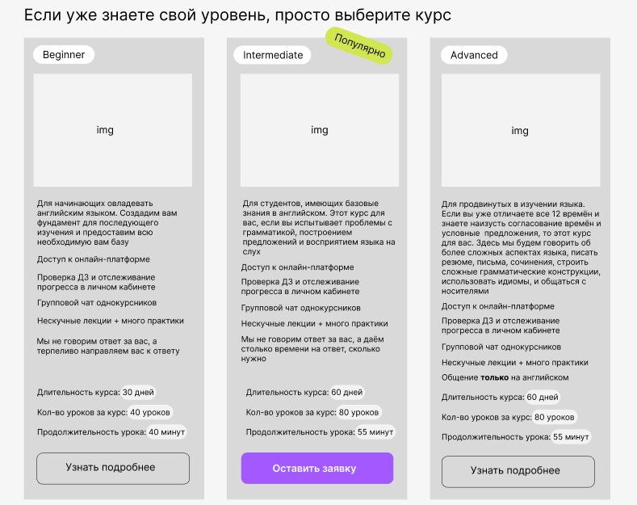
Курсы по уровню сложности: Начальный, Средний и Продвинутый
Главная страница. Курсы

Slide 22
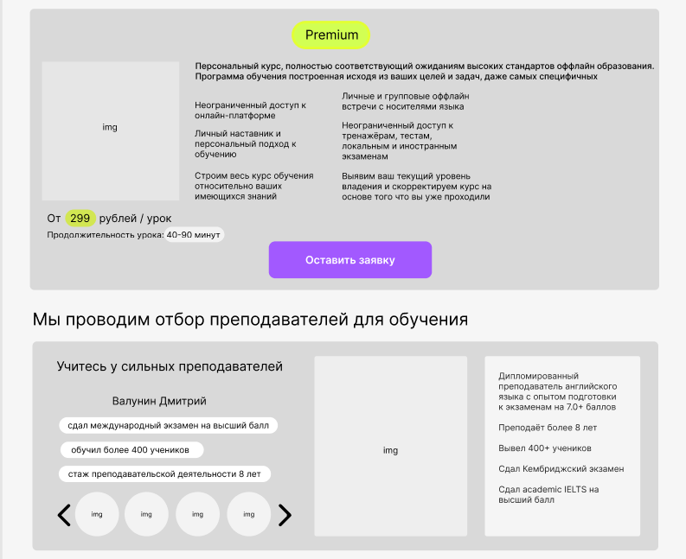
Продолжение Курсов по уровню сложности: Премиальный курс
Информация о
преподавателях
Главная страница. Курсы и Преподаватели

Slide 23
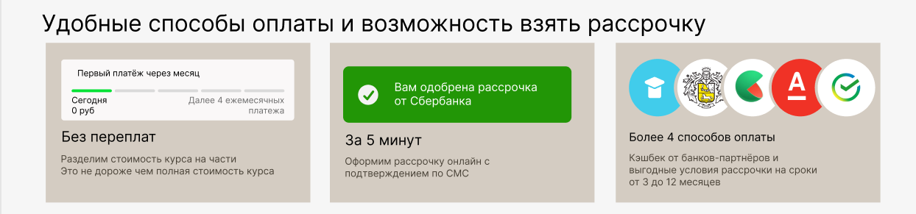
Главная страница. Способы оплаты

Slide 24
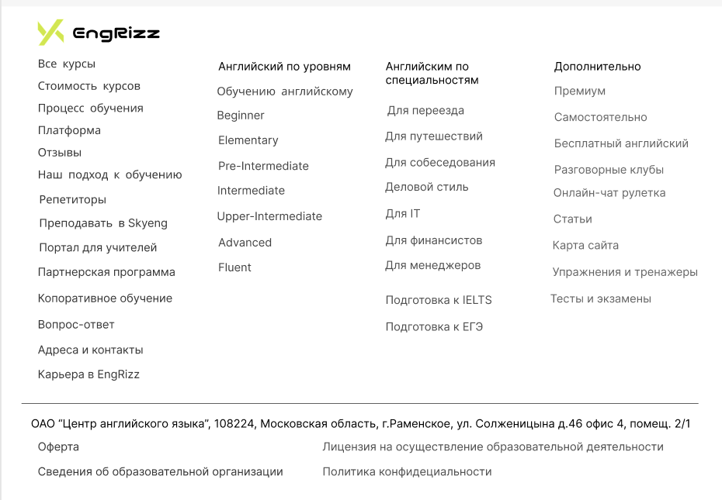
Главная страница. Подвал сайта

